Slide 1
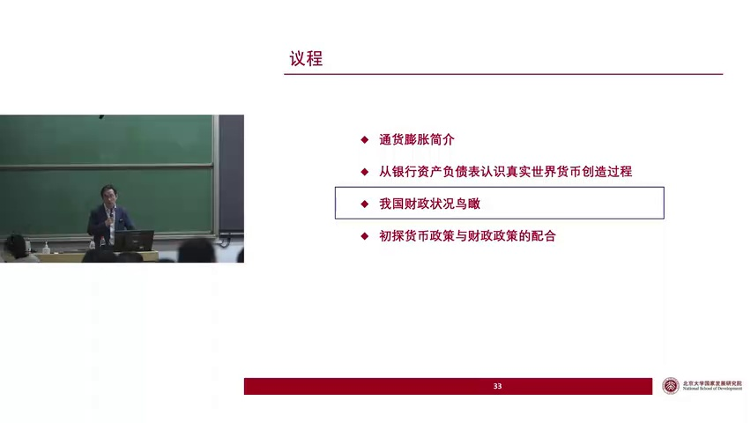

Slide 2
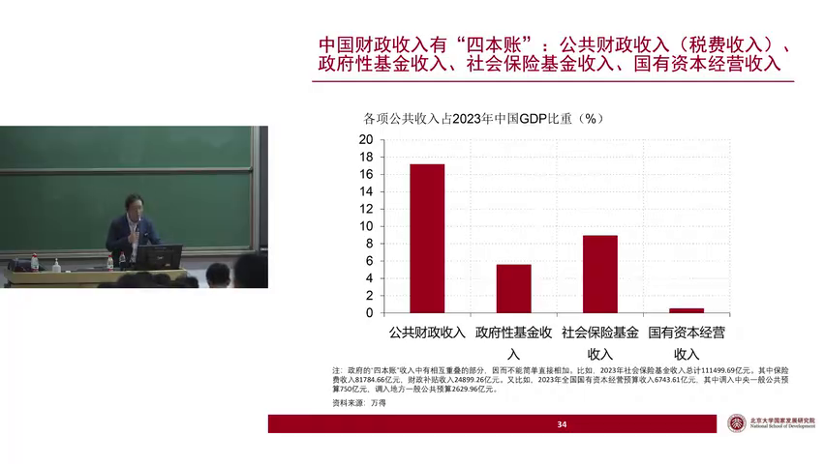
Notes:
1. 中国政府财政收入分为四本账：公共财政收入、政府性基金收入、社会保险基金收入和国有资本经营收入，其中公共财政收入占去年GDP比重约为17%，而四本账合计占GDP比重超过30%。
2. 政府性基金收入中，地方政府卖地收入占据大头，卖地收入在2020年占GDP比重超过8%，成为土地财政的核心，显著拉大了四本账与公共财政收入的差距。
3. 社会保险基金收入包括个人和企业缴纳的保险费以及财政补贴，其中财政补贴部分存在与公共财政收入的重复计算。
4. 国有资本经营收入源于政府作为国有企业出资人获得的收入，部分收入被调入公共预算，用于各级政府支出，存在与公共财政收入的重复计算。
5. 四本账之间存在一定的重复计算，主要体现在社会保险基金收入中的财政补贴和国有资本经营收入中调入公共预算的部分，尽管如此，四本账合计仍能大致反映政府可动用财力的规模。

Slide 3
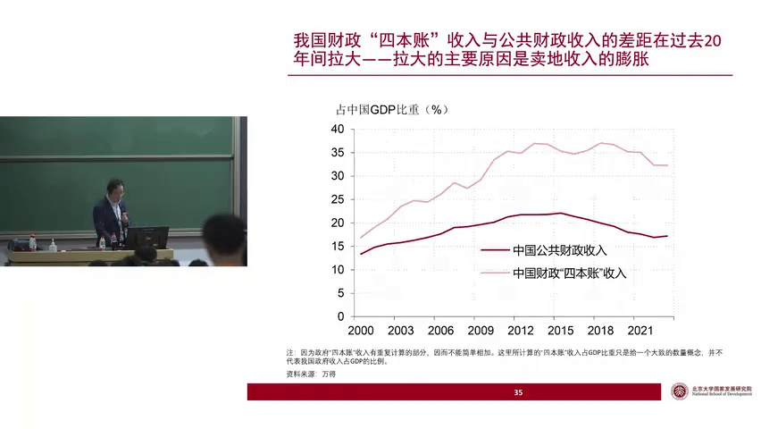

Slide 4
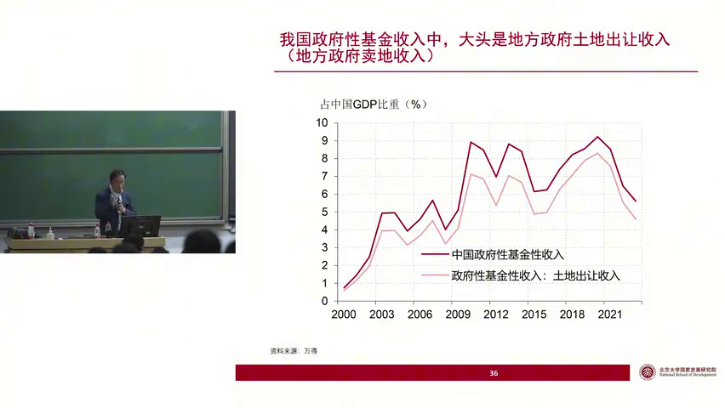
Notes:
1. 过去几年房地产市场走低导致卖地收入下降，但目前卖地收入仍占政府基金收入的4.5%，规模较大，是主要收入来源。
2. 国有资本经营预算规模较小，2023年总收入预计6700多亿，与前三本账相比显得微不足道。
3. 截至2022年，国有企业总资产达740万亿，所有者权益为164万亿，体现了国有资本的雄厚基础。
4. 财政部定期公布国有企业资产负债数据，2022年的最新数据显示了国有企业的财务状况。
5. 尽管卖地收入下降，但其在政府基金收入中的占比仍不可忽视，对财政贡献显著。

Slide 5
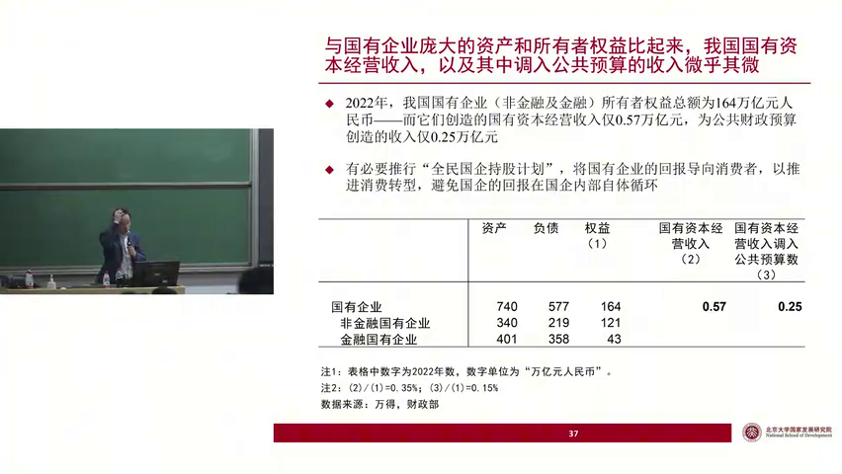
Notes:
1. 国有企业所有者权益巨大，但对政府的现金回报率低，仅为0.15%，需改革提高回报率和消费者导向。
2. 分税制改革自1994年起，重塑中国财政体系，影响央地关系，推动公共财政收入占比上升至2015年。
3. 公共财政收入构成中，税收占比高达84%，非税收入占比16%，税收为主要财政来源。
4. 改革开放前，公共财政收入支出占GDP比重稳定在25%至30%间，分税制改革后有显著变化。
5. 建议推行全民国企持股计划，避免国企内部自体循环，促进国企回报惠及更广泛消费者。

Slide 6
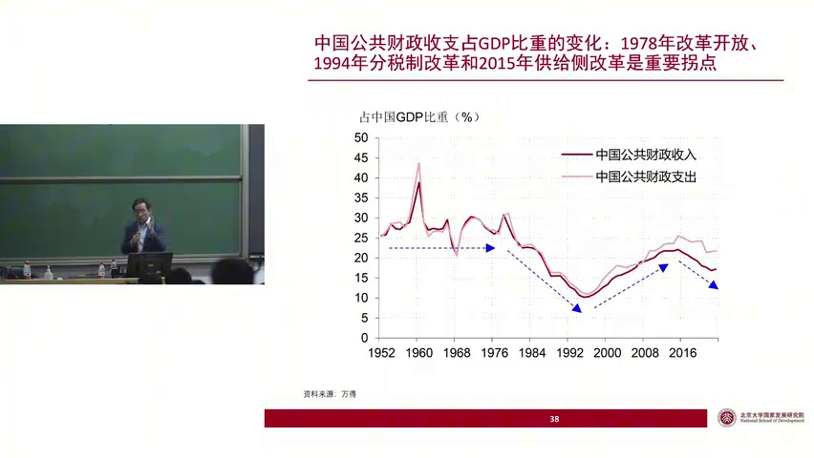

Slide 7
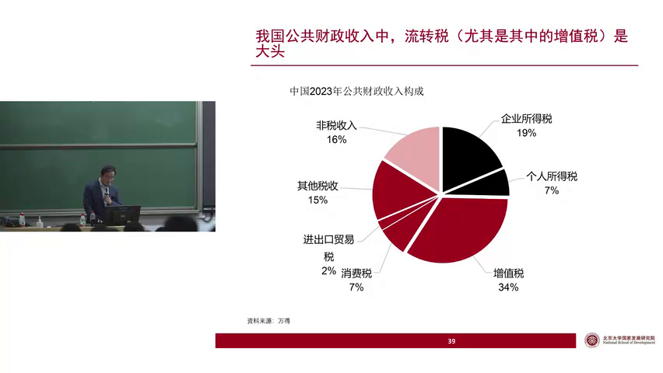
Notes:
1. 中国公共财政收入中，流转税尤其是增值税占比重大，远超所得税，后者仅占约26%。
2. 发达国家税收结构与我国不同，其税收主要来源于所得税，而流转税占比相对较小。
3. 流转税是在商品流转过程中征收的税，增值税是其中的典型代表，广泛应用于各种交易中。
4. 增值税在日常生活中常见，如住宿酒店时，酒店开具的增值税发票即体现了增值税的征收。
5. 中国税收体系中，增值税作为流转税的主体，对公共财政收入贡献显著，体现了其重要性。

Slide 8
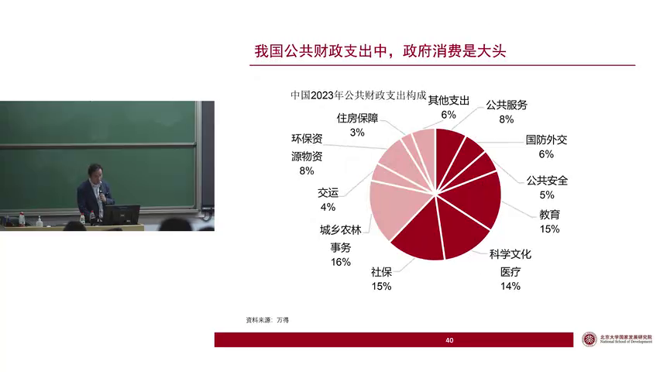
Notes:
1. 公共财政支出中，约三分之二为政府消费，涵盖国防、外交、教育、科学、文化、医疗、社保等领域，但此分类不完全精确，部分项目可视为投资。
2. 政府投资在公共财政收入中占比较小，主要涉及城乡农民事务、水利设施建设、铁路修建、环保及住房等领域。
3. 政府消费与投资的划分存在模糊地带，如科学文化项目既可视为消费也可视为投资，需具体分析。
4. 公共财政支出结构中，政府消费占据主导地位，反映了政府在提供公共服务和保障社会民生方面的角色。
5. 尽管政府投资在公共财政中的比重不大，但其在基础设施建设和民生改善方面仍发挥着重要作用。

Slide 9
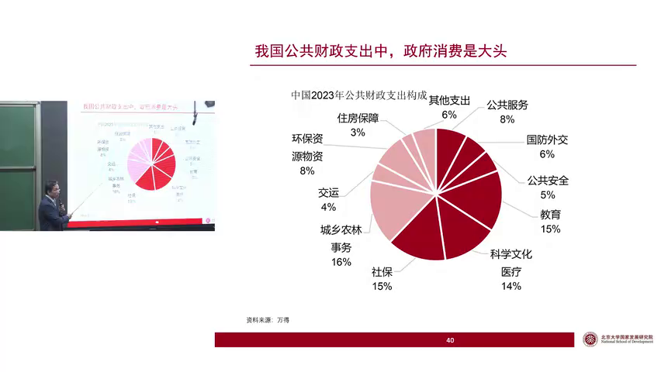
Notes:
1. 分税制改革前，地方政府通过卖地收入进行投资，但94年改革后，中央政府收归大量财权，导致地方政府公共财政收入显著下降，政府投资与卖地收入直接挂钩，影响公共财政支出。
2. 改革开放初期，家庭联产承包责任制和企业包干制激发了经济活力，促进了粮食丰收和城市企业效率提升，为后续经济发展奠定了基础。
3. 94年分税制改革调整了央地财政关系，中央政府公共财政收入占比明显上升，整体公共财政收入占经济比重显著提高，改变了此前公共财政收入和支出占比持续下降的趋势。
4. 地方政府在改革开放过程中，通过税收减免等措施积极招商引资，吸引投资设厂，但分税制改革后，其财权和投资能力受到一定限制。
5. 分税制改革的实施，不仅调整了中央与地方政府的财政关系，也对整个经济运行体制和地方政府行为模式产生了深远影响。

Slide 10
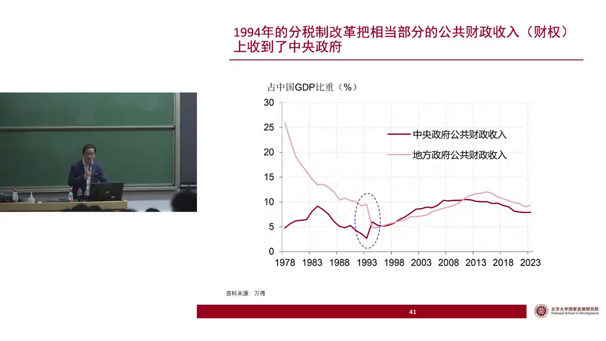
Notes:
1. 从改革开放到94年分税制改革前，地方政府的公共财政收入占比显著下降，同时中央政府的公共财政收入也有所减少。
2. 94年分税制改革后，大量财政收入集中到中央政府，税收监管加强，经济繁荣推动公共财政收入上升。
3. 邓小平93年南巡后，掀起投资热潮，95年公共财政收入明显增加，经济走向繁荣。
4. 分税制改革将财权从地方上升至中央，但中央政府与地方政府的公共财政支出占比未发生明显变化。
5. 财权集中与财政支出结构的稳定性，反映了中央与地方财政关系的调整与平衡。

Slide 11
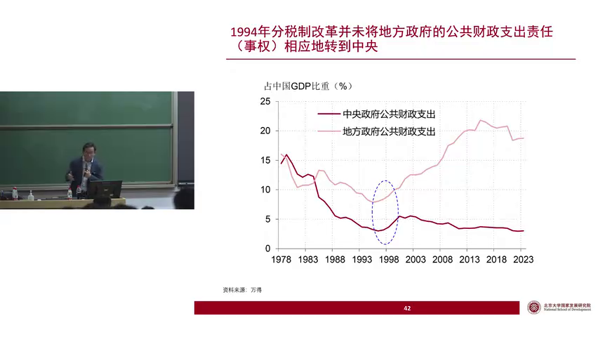
Notes:
1. 1994年分税制改革后，地方政府出现财权与事权不平衡，公共财政收入长期低于支出，形成收支缺口。
2. 中央政府通过转移支付弥补地方政府收支缺口，但转移支付使用受限，影响地方政府财政灵活性。
3. 地方政府为弥补财政缺口，发展出土地财政，通过卖地获得额外收入，成为公共财政收入之外的重要财源。
4. 卖地收入的灵活性和额外性，使得地方政府能够更自主地使用这部分资金，以应对财政压力。
5. 土地财政的兴起与分税制改革后地方政府财权事权不平衡直接相关，反映了地方政府寻找新财源的动力。

Slide 12
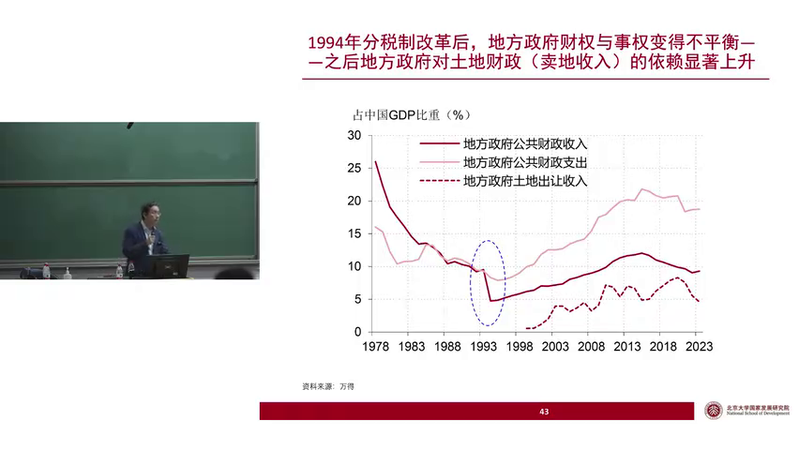
Notes:
1. 分税制改革前地方政府财权事权平衡，甚至有富余，改革后并非直接导致土地财政和地方债问题，需要历史视角审视。
2. 朱镕基总理推动分税制改革旨在解决中央财政困难，改革对中国经济后续繁荣有重要作用，不应简单归咎于地方政府问题。
3. 土地财政和地方政府债务问题的根源需从更广泛的角度分析，而非单一归责于分税制改革导致的财权事权不平衡。
4. 讨论经济政策时应避免草率下结论或批判，应深入了解政策制定的背景和目的，如朱镕基总理推动分税制改革的初衷。
5. 重新平衡地方政府财权和事权是解决土地财政衍生问题的途径之一，但需基于全面的历史和现实考量，而非单一逻辑推断。

Slide 13
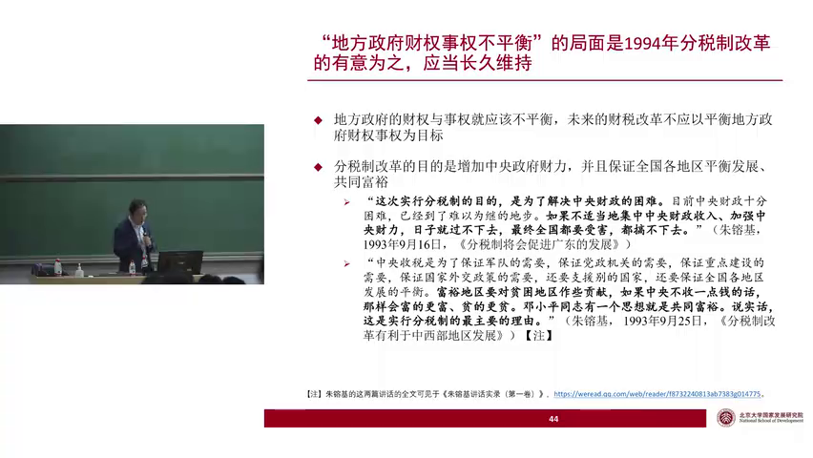
Notes:
1. 分税制改革前，地方政府尤其是东部沿海地区如广东财政充裕，中央财政相对困难，影响全国财政平衡与国家统一稳定。
2. 分税制改革增强了中央政府财力，使其能够平衡区域发展，防止经济差异过大威胁国家统一，类似欧元区因缺乏财政联盟而面临的风险。
3. 朱镕基总理强调分税制改革旨在保证军队、党政机关、重点建设、外交政策及区域平衡的财政需求，体现中央收税的必要性。
4. 邓小平同志共同富裕思想是分税制改革的核心理念，富裕地区需对贫困地区做出贡献，避免贫富差距进一步扩大。
5. 改革后，中央财政收入显著增加，有效支持了全国各地区特别是中西部的发展，促进了区域经济均衡。

Slide 14
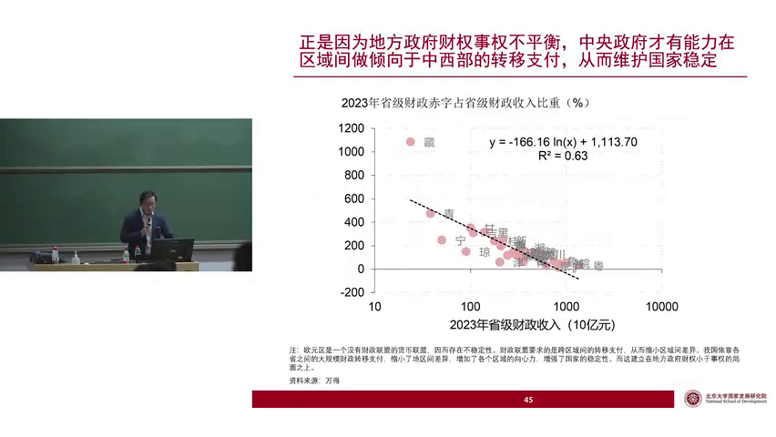
Notes:
1. 2023年省级财政收入与赤字的对数尺度关系图展示了收入越高省份的财政收支差额越小，收入低的省份差额越大，体现了中央向落后地区的大规模财政转移支付，确保区域发展平衡，维护国家稳定。
2. 图中显示，东部沿海地区如广东、上海等从中央转移支付获得较少，而中西部如西藏、青海等地获得的转移支付是其本级财政收入的数倍以上，彰显了财政政策对区域均衡发展的支持。
3. 近几十年，中国公共财政赤字与GDP增速呈现明显的负相关，财政在经济周期中通过调整支出规模，起到稳定经济运行的作用，经济好时赤字小或盈余，经济差时赤字规模扩大。
4. 财政部每年向全国人大提交的预算执行报告与下一年度预算报告，其中披露的财政赤字规模，近年来持续在3%以上，反映了政府通过赤字政策调控经济的决心。
5. 分税制改革后，地方政府财权与事权不平衡的格局长期存在，这一现状不仅被接受，且被视为通过全国统筹确保各区域发展差异不过大，维护国家统一与稳定的重要机制。

Slide 15
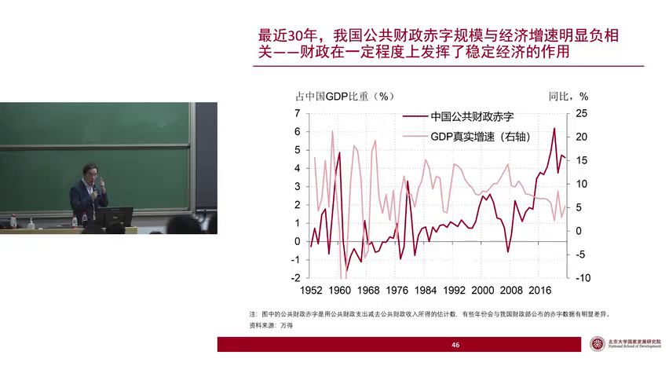

Slide 16
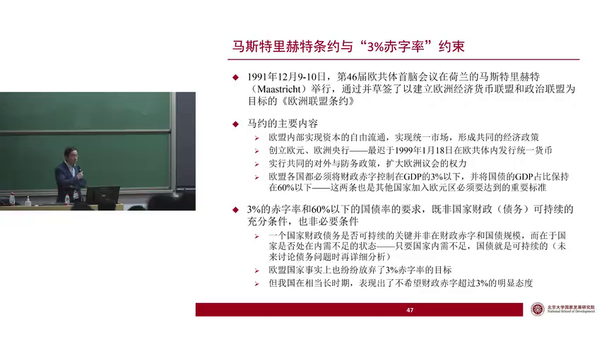
Notes:
1. 马斯特里赫特条约规定了欧盟内部资本自由流动、统一市场、共同经济政策、欧元区建立、欧洲央行创立等，其中3%财政赤字和60%国债比例要求并非国家财政可持续性的充分或必要条件，实际应关注内需不足状况。
2. 中国因内需不足，其债务可持续性不受3%赤字率和60%国债率限制，2024年10月12日，财政部宣布中央财政有较大增加赤字和发债空间，标志着财政政策的重大转向，预计未来财政政策将更加积极。
3. 1995年《中国人民银行法》颁布后，中国货币增长和通胀趋于平稳，除4万亿刺激计划外，主要得益于财政与货币政策的有效配合，确保了经济稳定。
4. 财政政策与货币政策的配合存在财政主导和货币主导两种模式，前者财政政策利用铸币税弥补收支缺口，后者央行独立调控货币供应，财政不得干预。
5. 中国货币政策与财政政策的配合机制需进一步优化，以适应经济发展的新需求，确保财政政策和货币政策协同促进经济高质量发展。

Slide 17
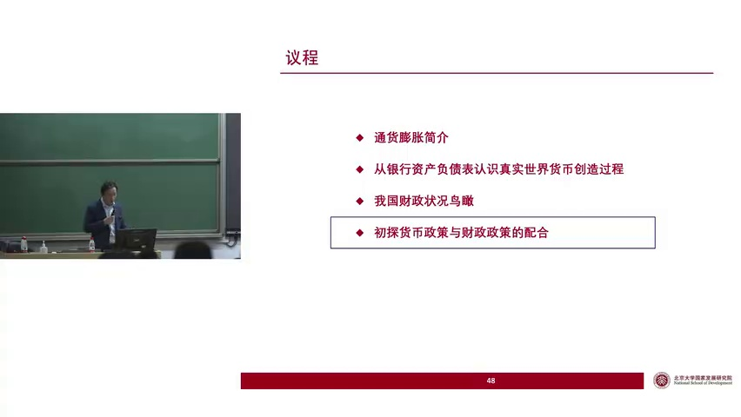

Slide 18
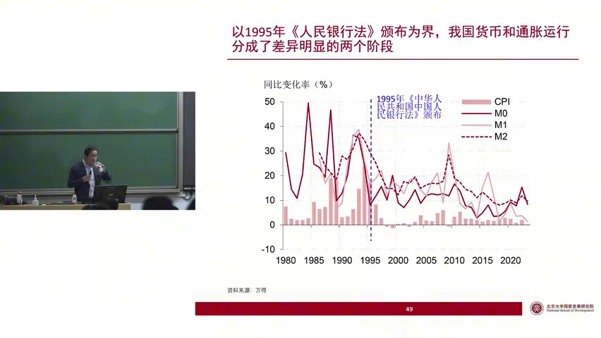

Slide 19
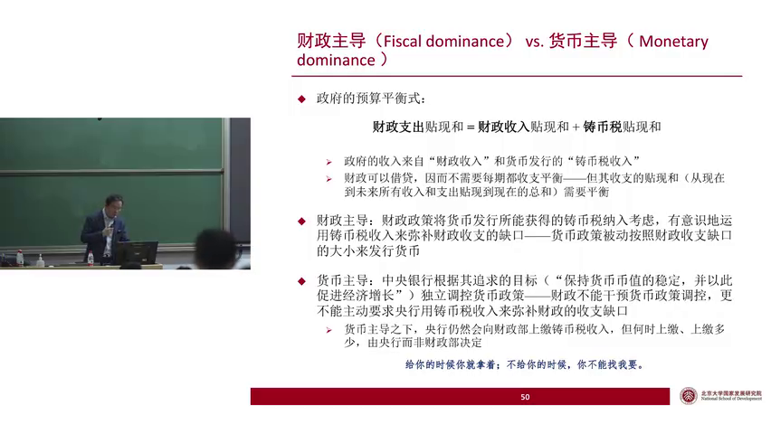
Notes:
1. 对话解释了财政主导与货币主导的区别，强调在财政主导下，财政部可以将财政赤字作为调控手段，而在货币主导下，财政部只能被动接受央行提供的铸币税，无法主动要求。
2. 通过引用电影《满城尽带黄金甲》中的情节，形象地说明了货币主导下央行与财政部的关系，即央行提供资金时财政部可接受，但不提供时财政部无权要求。
3. 对话指出80年代中国实行的是财政主导的政策，这意味着财政部能够通过财政赤字来调节经济。
4. 财政主导和货币主导的不同，体现在对财政赤字和铸币税的控制权上，前者由财政部主动调控，后者则由央行决定。
5. 对话通过比喻和实例，阐述了财政政策与货币政策在实际操作中的不同角色和限制，强调了在货币主导模式下，财政部的被动性。

Slide 20
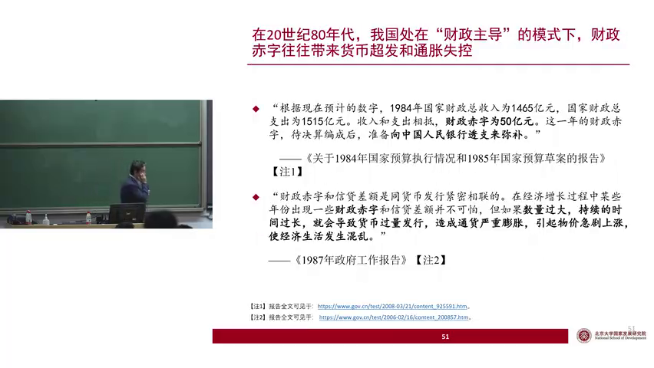

Slide 21
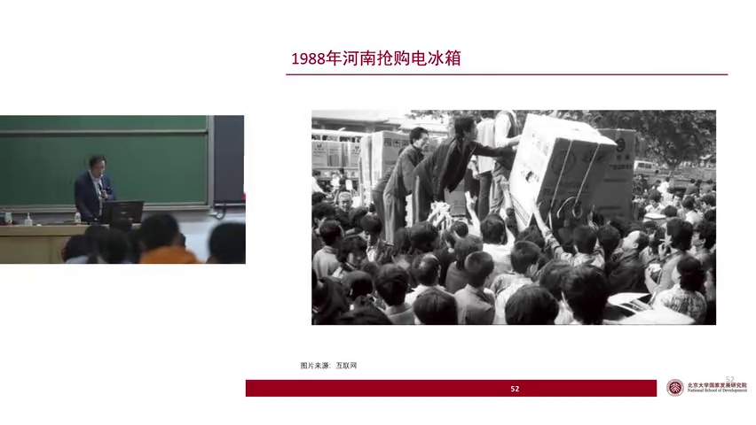

Slide 22
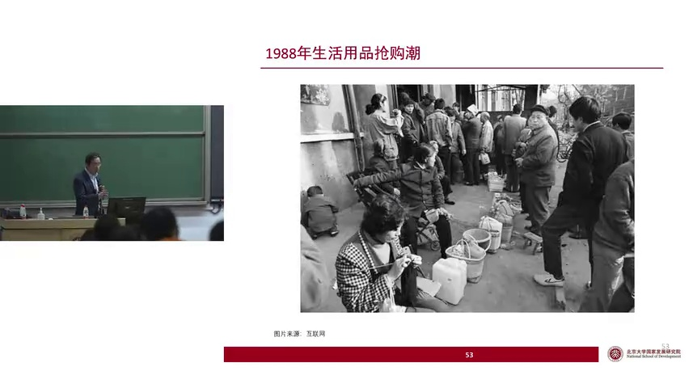

Slide 23
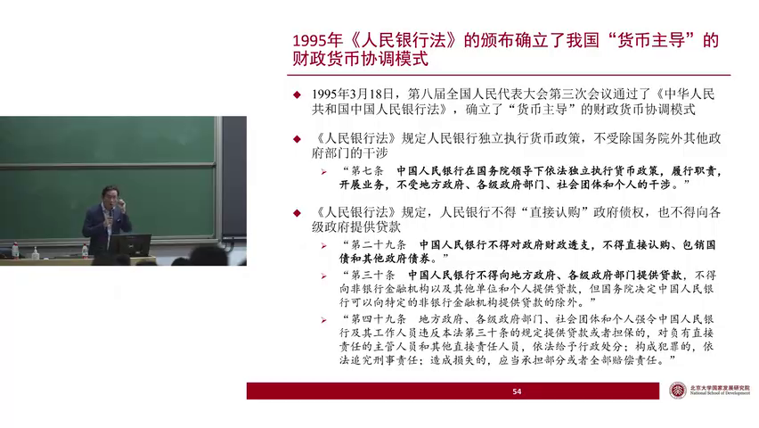
Notes:
1. 中国人民银行受到严格限制，不得直接认购政府债券，也不得对政府财政透支，这堵住了直接透支财政赤字的口子。
2. 根据相关法律，人民银行被禁止向地方政府、各级政府部门提供贷款，违反者将受到行政处分甚至刑事责任。
3. 尽管存在严格限制，人民银行与财政仍需合作，体现在公开市场上买卖国债、其他政府债券和金融债券及外汇的货币政策工具。
4. 2024年8月前，人民银行尚未在公开市场上买卖国债，这显示了货币政策操作手段的限制与实际应用之间的差异。
5. 法律规定了人民银行与财政合作的框架，通过公开市场操作实现货币政策与财政政策的间接配合，而非直接透支或贷款。

Slide 24
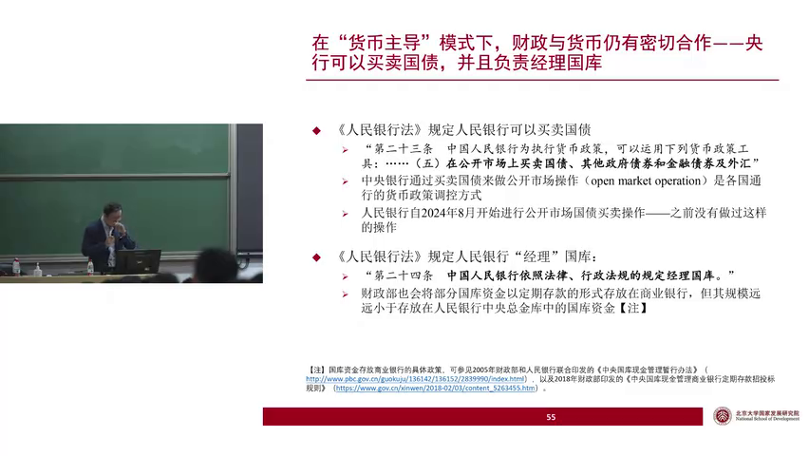
Notes:
1. 从今年8月份开始，人民银行依据法律经理国库，涉及财政部资金存入央行中央金库，此操作在央行资产负债表中体现为对政府债权。
2. 2007年，央行资产负债表中对政府债权大幅增加1.3万亿，主要源于当年成立的中投公司进行海外投资的资金来源。
3. 人民银行资产负债表中对政府债权项目显示，对中央政府的债权一直保持稳定，未受短期经济波动影响。
4. 根据人民银行法第24条，央行依法经理国库，这一职责在央行的资产负债表上具体表现为对政府的债权记录。
5. 对政府债权的增加与中投公司成立相关，反映了国家层面的外汇储备管理和投资策略调整，对央行资产负债结构产生影响。

Slide 25
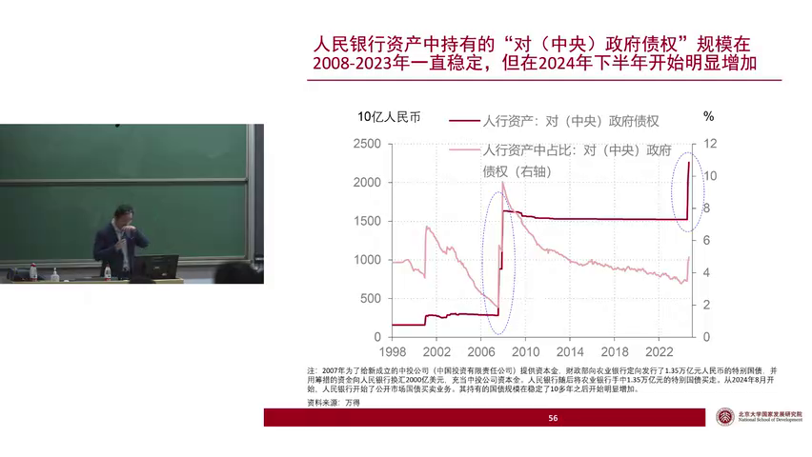
Notes:
1. 中投公司成立时，通过财政部向农业银行发行特别国债，最终由央行用2000亿美元外汇储备购买，形成中投公司的注册资本金，此过程体现了央行、财政部与中投公司之间的资金流转关系。
2. 自2023年8月起，央行开始进行公开市场国债买卖业务，导致其持有的政府债券规模大幅上升，预示着央行对中央政府的债权可能从过去的稳定状态转变为有波动的上升趋势。
3. 央行资产负债表中的政府存款反映了国库资金的管理情况，其中大部分资金存放于央行，小部分以定期存款形式存于商业银行，且财政存款受季节性支出影响波动较大。
4. 央行通过买卖国债和管理国库资金，不仅影响市场流动性，还产生铸币税收入，这部分利润计入财政存款，体现了央行与财政部在资金管理和货币政策上的紧密配合。
5. 自1995年后，中国财政赤字占比虽大，但得益于货币主导的配合方式，货币和通胀并未失控，显示出现代央行与财政部在国务院框架下的政策协同对金融体系稳定的重要性。

Slide 26
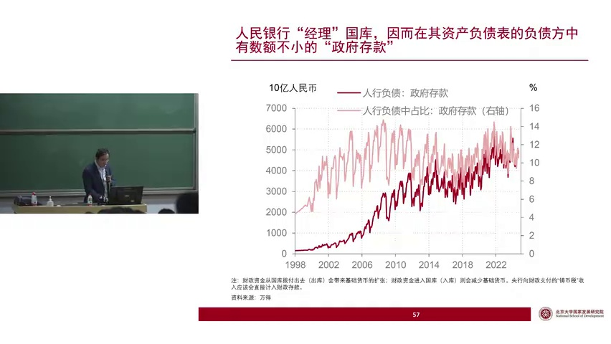

Slide 27
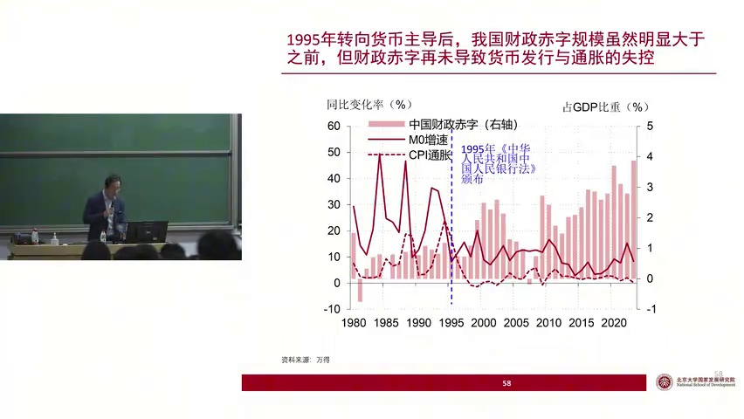

Slide 28
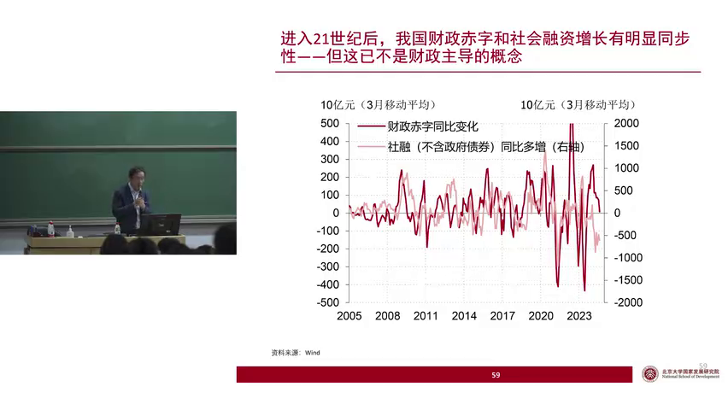
Notes:
1. 进入21世纪后，财政赤字与社会融资的同步性表明财政政策与货币政策在国务院领导下协调一致，但已不同于95年前财政主导的逻辑。
2. 恶性通货膨胀源于财政崩溃，国家需大量发行货币弥补财政亏空，导致货币价值急剧下降。
3. 拉弗曲线揭示税收收入与税率之间的倒U型关系，税率过低或过高都会导致税收收入减少。
4. 拉弗曲线由经济学家拉弗提出，后被里根总统采纳，用于解释税收政策与经济激励之间的关系。
5. 社会融资与广义货币增量高度相关，反映了货币政策对经济活动的直接影响。

Slide 29
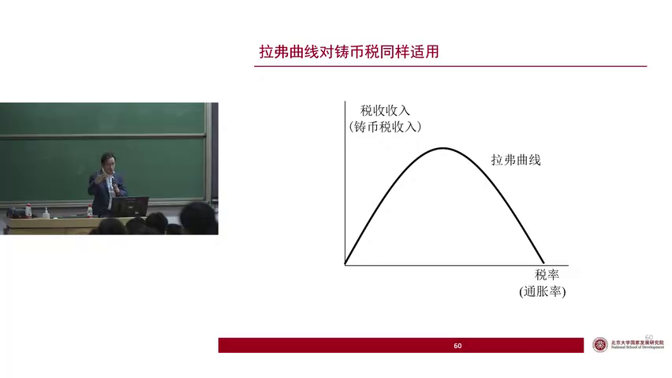
Notes:
1. 里根总统运用拉弗曲线理论，主张减税能扩大税基，从而增加税收总收入，尽管最终结果未如预期，但政策得以实施。
2. 铸币税与通胀税概念相近，通胀率可视为铸币税的税率，经济规模恒定时，通胀上行初期铸币税收入增加，但过高通胀导致真实收入下降。
3. 恶性通货膨胀源于财政缺口需铸币税弥补，货币超发推高通胀预期，导致货币实际购买力快速下降，为维持真实铸币税收入，货币发行速度需超越通胀预期。
4. 高通胀环境下，为获得同等真实铸币税，政府需加速货币发行，形成货币增长率与通胀预期的恶性循环，最终引发恶性通货膨胀。
5. 实例分析一战后德国魏玛共和国，因巨额战争赔款和财政亏空，被迫大量发行货币，导致恶性通货膨胀，经济崩溃。

Slide 30
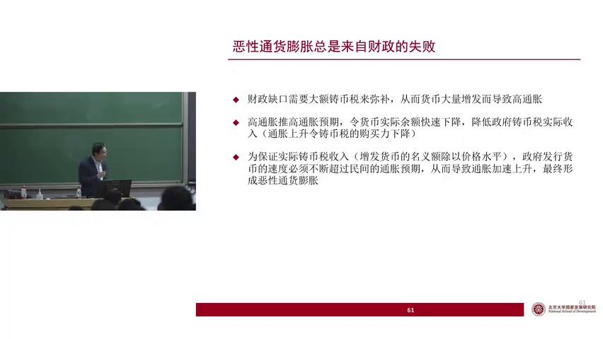

Slide 31
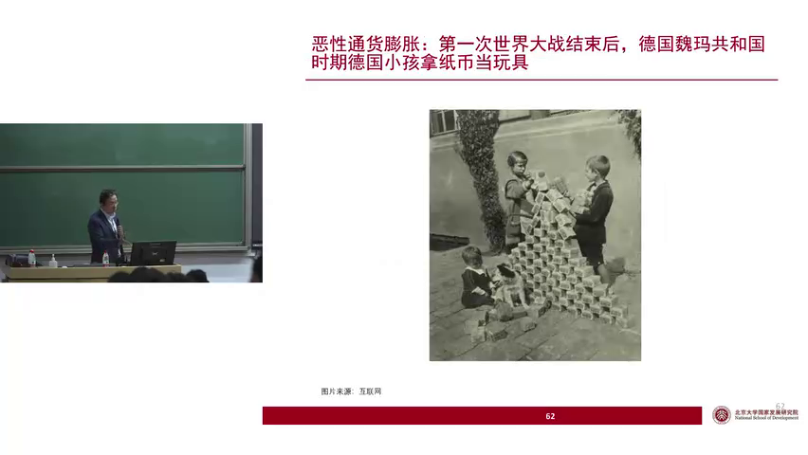
Notes:
1. 德国因无法承受巨额战争赔款，经济陷入崩溃，货币贬值至无实际价值。
2. 凯恩斯对战后合约提出批评，退出英国代表团并撰写《合约的经济后果》，预言德国经济将崩溃。
3. 解放战争期间，国统区货币超发，导致通货膨胀严重，发放薪水需用大量纸币。
4. 1948年上海，国统区经济崩溃，货币失去价值，人们需用大量纸币进行日常交易。
5. 两次历史事件均展示了经济政策失误与货币超发对社会经济的毁灭性影响。

Slide 32
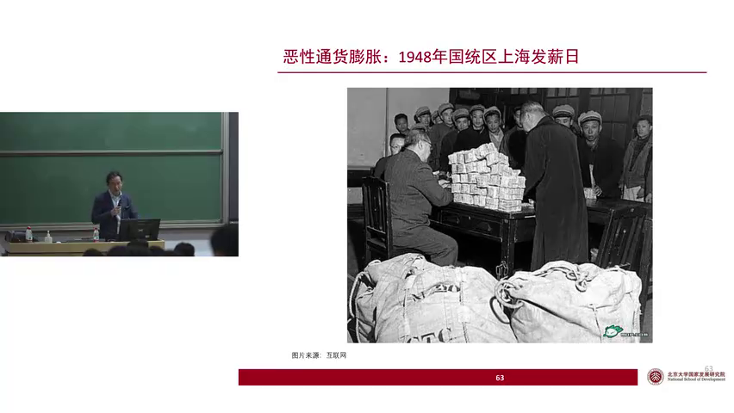
Notes:
1. 国民党因军费开支大，财政收入不足，采取滥发货币的措施，导致恶性通货膨胀。
2. 恶性通货膨胀加速了国民党在大陆的灭亡，成为其政治失败的重要经济因素。
3. 津巴布韦的通胀案例被提及，展示了100万亿金元的极端货币贬值现象。
4. 通过津巴布韦的通胀图表，纵轴使用对数刻度，直观显示了通胀的剧烈程度。
5. 讲述过程中提及jeffrey萨克斯，虽未详细展开，但暗示了其在通胀研究领域的可能贡献。

Slide 33
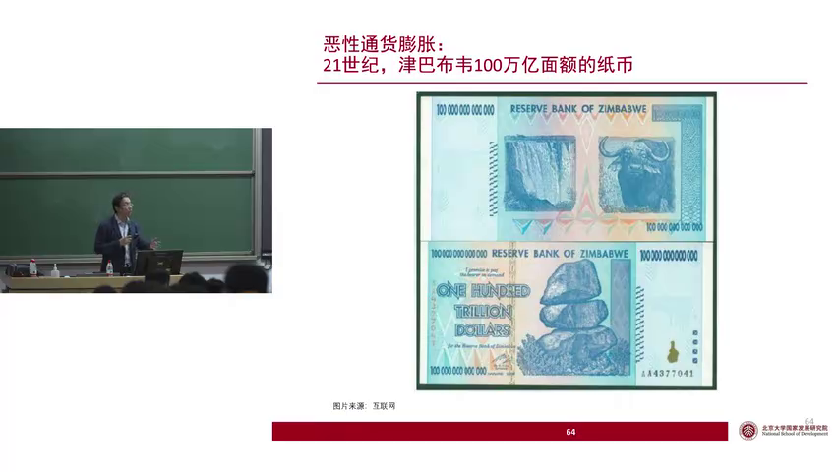

Slide 34
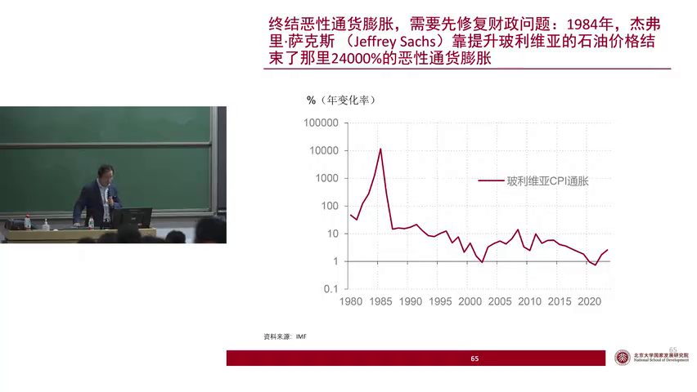
Notes:
1. 1984年，杰萨克斯被玻利维亚政府邀请解决恶性通胀，提出通过大幅提高石油价格来增加政府真实收入，平衡财政收支，从而减少货币超发，成功终结恶性通胀。
2. 杰萨克斯的逻辑基于高通胀下石油真实价格降低，导致政府财政赤字加大，需大量增发货币弥补，形成恶性循环，提高石油价格可打破此循环。
3. 通过调整石油价格，玻利维亚政府在一天内结束了恶性通货膨胀，展示了经济理论在实践中的应用效果。
4. 课程内容着重讲解银行和财政状况，为理解杰萨克斯解决玻利维亚恶性通胀的策略提供理论基础。
5. 本节课通过玻利维亚案例，强调了精确经济理论理解的重要性，以及在实际问题解决中的应用价值。

Slide 35
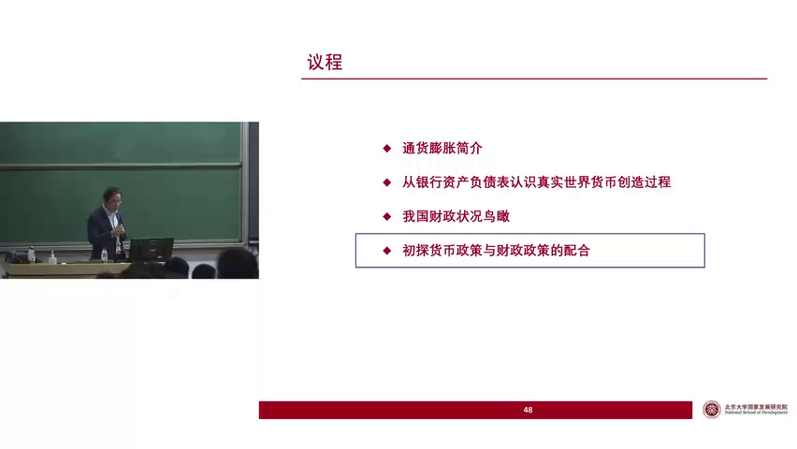
Notes:
1. 课程核心探讨货币政策与财政政策的配合，及其对通胀影响的初步理解，强调理论与现实数据的结合。
2. 强调将宏观现象置于大背景中分析，避免孤立看待通胀或货币，理解恶性通货膨胀源于财政失败。
3. 课程设计旨在逐步深入理解中国经济，通过后续课程拼接完整知识拼图，深化对经济的理解。
4. 鼓励学生通过学习看到货币金融问题背后的复杂性，而非简单结论，为后续深入学习奠定基础。
5. 要求学生课后完成作业，巩固课堂学习内容，为下一次课程做好准备。

